Slide 1
Prezenty
Nowe technologie na usługach edukacji
Gimnazjum nr 2 z O. I. w Głubczycach
Grupa IV
20 listopada 2009

Slide 2
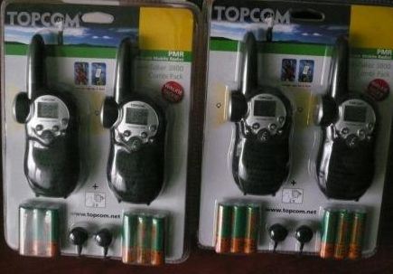
Krótkofalówki
Dostaliśmy krótkofalówki TOPCOM …

Slide 3
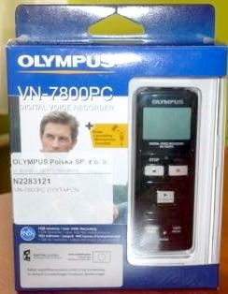
Dyktafon
… dyktafon firmy Olimpus …

Slide 4
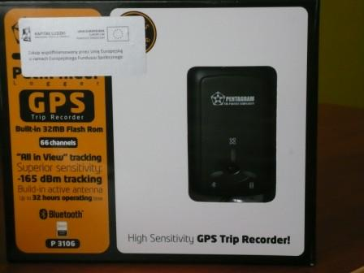
GPS
… firmy Pentagram …

Slide 5
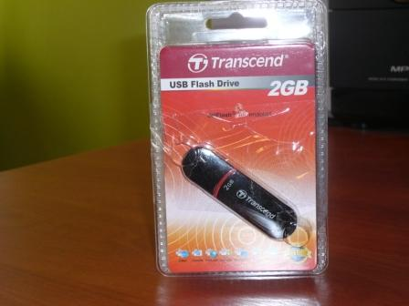
Pendrive
… cztery Pendrive’y firmy Transcend …

Slide 6
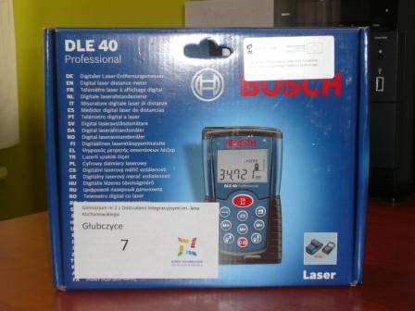
Laserowy miernik
… laserowy miernik odległości firmy Bosch …

Slide 7
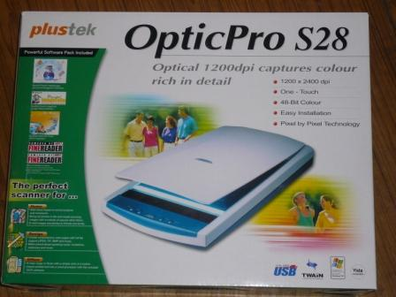
Skaner
… firmy OpticPro …

Slide 8
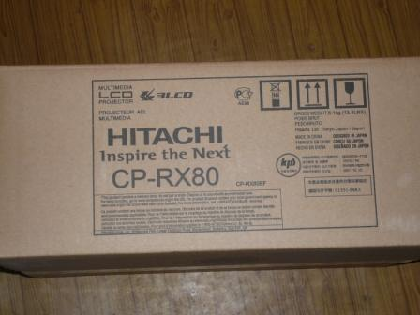
Rzutnik
… firmy Hitachi …

Slide 9
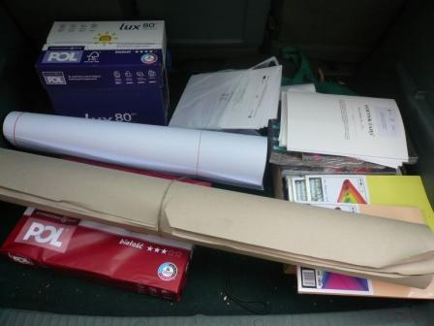
Artykuły Papiernicze
Cieszymy się z otrzymanych prezentów. Wkrótce rozpakujemy i wykorzystamy je w naszym projekcie „Nowe technologie na usługach edukacji.”

